Slide 1
WEBKASSA
УМНОЕ РЕШЕНИЕ ДЛЯ ВАШЕГО БИЗНЕСА

Slide 2
Почему это важно
2
Согласно Постановлению Правительства РК от 30 декабря 2015 года № 1129 «Об утверждении перечня отдельных видов деятельности, при осуществлении которых на территории РК индивидуальные предприниматели и (или) юридические лица, обязаны обеспечить применение контрольно-кассовых машин с функцией фиксации и (или) передачи данных».
Согласно вносимым дополнениям:
Продажа автомобилей и легковых автотранспортных средств
Техобслуживание и ремонт автотранспортных средств
Оптовая торговля запасными частями и принадлежностями для автомобилей
Розничная торговля запасными частями и принадлежностями для автомобилей
Оптовая торговля напитками
Оптовая торговля фармацевтическими товарами
Розничная торговля текстильными изделиями
Розничная торговля скобяными изделиями, лакокрасочными материалами и стеклом
Розничная торговля одеждой
Розничная торговля фармацевтическими товарами
Розничная торговля часами и ювелирными украшениями
Деятельность ломбардов
Деятельность агентств по операциям с недвижимым имуществом
Управление недвижимостью за вознаграждение или на договорной основе
Деятельность рекламных агентств
Деятельность по организации азартных игр и заключения пари
Оптовая и (или) розничная реализацию бензина (кроме авиационного), дизельного топлива, алкогольной продукции
Оптовая торговля лесоматериалами, строительными материалами и сантехническим оборудованием
Оптовая торговля металлическими изделиями, водопроводным и отопительным оборудованием и инвентарем
Розничная торговля компьютерами, периферийным оборудованием и программным обеспечением
Розничная торговля аудио- и видеотехникой
Розничная торговля электрическими бытовыми приборами
Розничная торговля мебелью, осветительным оборудованием и прочими бытовыми принадлежностями
Предоставление услуг гостиницами
Рестораны и услуги по доставке продуктов питания
Деятельность по показу кинофильмов
Предоставление услуг парикмахерскими и салонами красоты

Slide 3
Сложности использования «железных» ККМ
3
Трудно осознать недостатки пока не появится что-то лучше
Затраты
Железные ККМ часто ломаются. И кроме обслуживания нужно отдельно оплачивать за детали.
Мониторинг
Ни один традиционный ККМ не дает возможности удаленного контроля точки продажи.
Время
Скорость работы железных ККМ часто раздражает покупателей.
Интеграция
При интеграции «железных» ККМ с учетными системами возникают сложности.
Бумага
Используя железный ККМ приходиться хранить все чеки и отчеты в бумажном виде
Простои
Если железная ККМ сломалась, то во время его долгого ремонта касса простаивает.

Slide 4
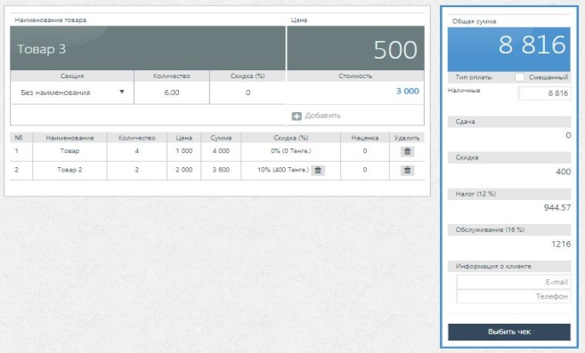
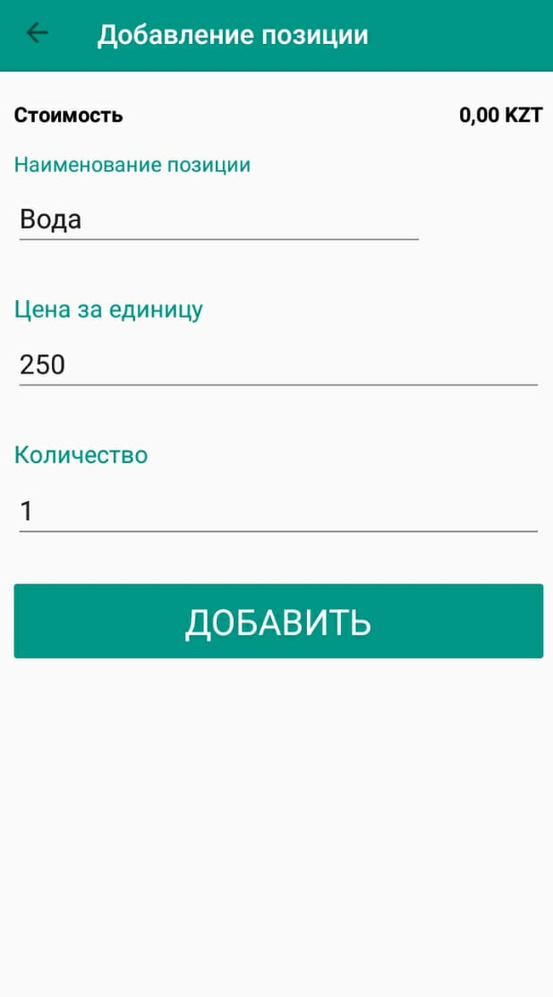
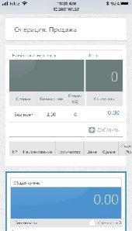
4
РЕШЕНИЕ
Webkassa – касса нового поколения
программная ККМ c функцией передачи данных
WEB-версия
Мобильная версия
API для интеграции
Автономный сервер

Slide 5
ВОЗМОЖНОСТИ WEBKASSA
5
Кассовые операции
Отчеты
Х-отчет без гашения
Z-отчет с гашением
Отчет по кассирам
Отчет по секциям
Кассовая лента за смену
Просмотр истории чеков
Продажа
Покупка
Возврат продажи
Возврат покупки
Изъятие
Закрытие смены

Slide 6
ВОЗМОЖНОСТИ WEBKASSA
6
Персональные настройки кассы
Выбор типа скидки (% или в тенге) для каждой кассы
Выбор типа округления тиын для каждой кассы
Выбор отделов(секций) для каждой кассы
Автозакрытие смены по указанному времени для каждой кассы
Отправка Z-отчета при закрытии смены на указанный email
Возможность использования наценки
Выбор используемых в кассе типов оплаты
Использование прайса с неограниченным количеством товаров
Указание часового пояса, в котором работает касса

Slide 7
ПРЕИМУЩЕСТВА WEBKASSA
8
Другие возможности
Печать логотипа и рекламного текста на чеке
Мониторинг за работой нескольких касс
Отправка электронного чека на e-mail, WhA и TG
Возможность автономной работы
Полная отказоустойчивость
Фискализация и распечатка чека за 2 секунд

Slide 8
ПРЕИМУЩЕСТВА WEBKASSA
9
Возможность интеграции с системами: 1С; Фронтол; Мастер Пос; Paloma и пр.
К печати чеков подойдет любой струйный, лазерный либо термо принтер

Slide 9
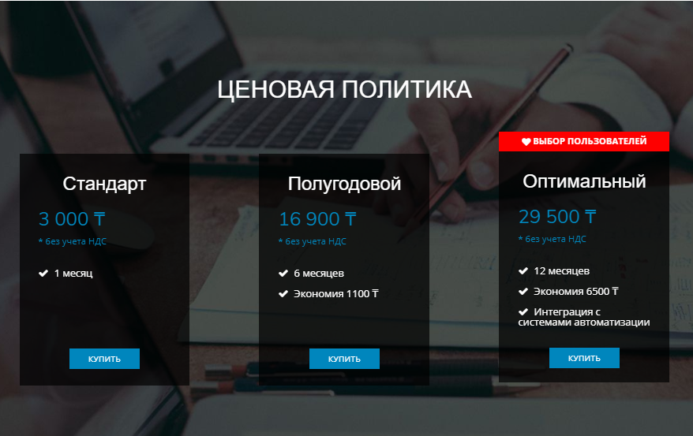
Для тех кто еще не решился с выбором кассового аппарата
Для тех чья деятельность является сезонной
Для тех кому требуется надежный, удобный много-функциональный инструмент по адекватной цене

Slide 10
11
КАК ПОДКЛЮЧИТЬСЯ
Взгляд на будущее
Подача заявки
Оформление
клиента
Регистрация
ККМ
Активация
ККМ
Вместо железной кассы отправляется запрос на программный кассовый аппарат и заполняется анкета
Заявка обрабатывается и производится регистрация организации в системе Webkassa.kz
Оформляется кассовый аппарат и производится активация решения на стороне клиента
Устойчивая работа кассового аппарата. Интегрированная работа с учетной системой.

Slide 11
БАЗА КЛИЕНТОВ
13
Южная Америка

Slide 12
WEBKASSA.KZ
СВЯЖИТЕСЬ С НАМИ
Мы будем рады проконсультировать вас!
Адрес:
г.Астана, ул. Иманбаева 5в, офис 11
Телефон / Факс
Моб.: +7 701 929 22 21
Тел: +7 7172 738 286
Email: info@webkassa.kz
Соц.сети:
facebook.com/webkassa.kz
instagram.com/webkassa.kz

